Slide 1
Предприятия на территории Ставропольского края 1950-1980 годов
Подготовил презентацию
Ученик 11 «А» класса МКОУ СОШ №1
Шивяков Антон

Slide 2
«Промышленное развитие Ставропольского края»
В начале XIX века на территории Ставрополья действовали мелкие заводы по переработке сельскохозяйственного сырья – кожевенные, мыловаренные и иные. К 1844 году в городе Ставрополе было 33 завода, а на территории Кавказской области их насчитывалось более 150: литейные, свечные, кирпичные, пивоваренные, табачные и другие. Ставропольский шелк получил высокую оценку на Всемирной промышленной выставке в Лондоне в 1851 году. В начале ХХ века на Ставрополье развивалось мукомольное и маслобойное производство.

Slide 3
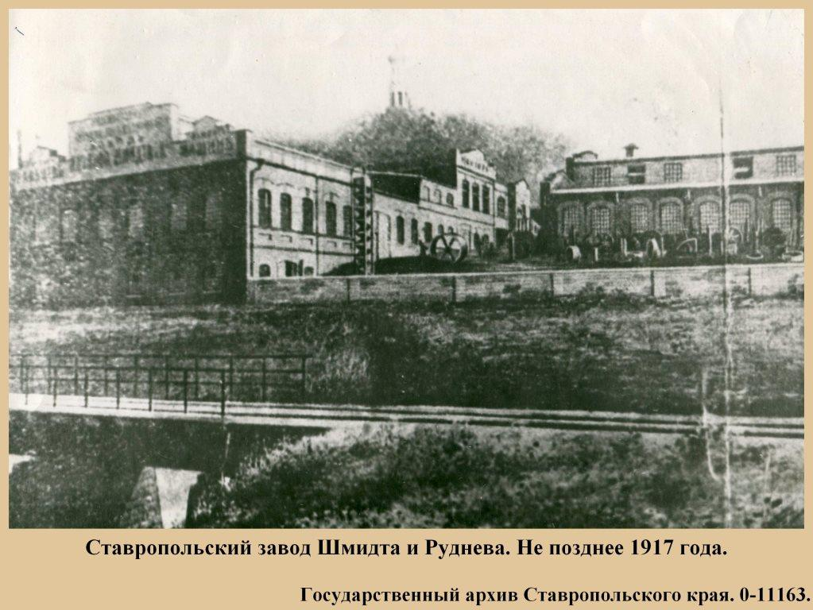
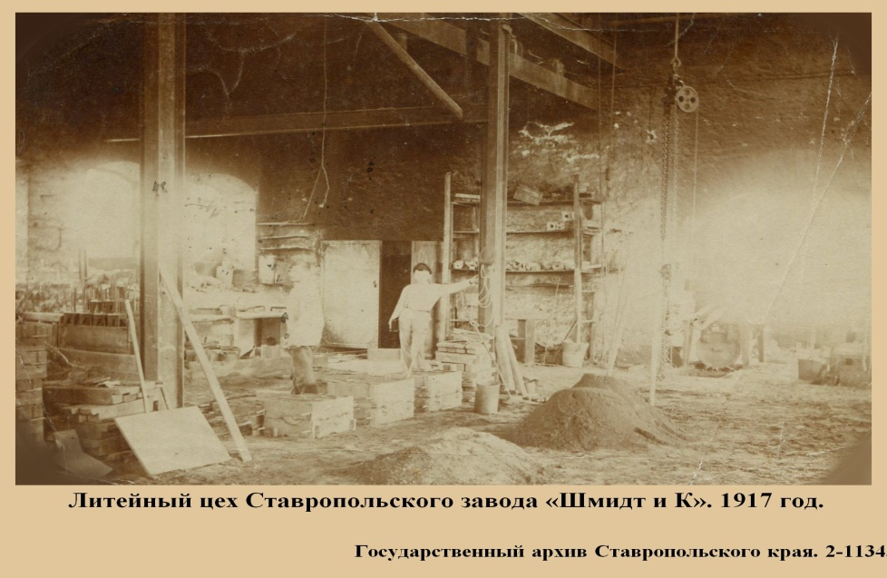
Предприятие «Красный металлист»
В 1902 году в Ставрополе открылось первое в губернии крупное предприятие по ремонту и производству техники – чугунолитейный механический завод Руднева и Шмидта, который в 1922 году переименован в «Красный металлист». С 1924 года завод выпускал деревообрабатывающие станки, которые уже в 1930-х годах шли на экспорт. С 1971 года завод участвовал во всероссийских и международных выставках, на которых отмечалось высокое качество и конкурентоспособность его станков. Продукция «Красного металлиста» экспортировалась в 54 страны мира.

Slide 4
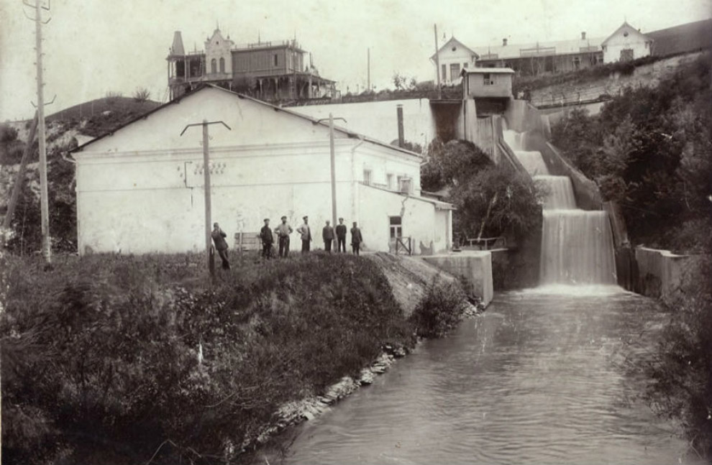
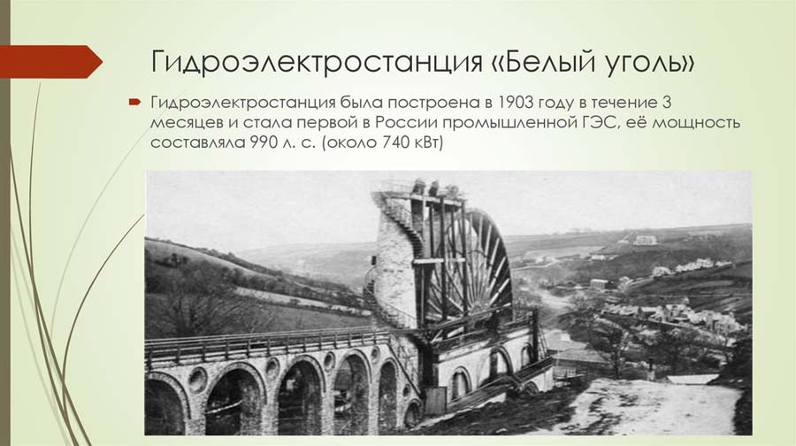
Предприятие «Белый уголь»
В 1903 году на реке Подкумок построена первая в России промышленная в России ГЭС «Белый уголь», которая снабжала электричеством города Кавказских Минеральных Вод. Наибольшее расстояние подачи энергии превышало 19 км. Подобной протяженности электрических линий мировая энергетика в то время еще не знала. В 1913 году под руководством профессора М.А. Шателена осуществлена параллельная работа двух станций – гидравлической и тепловой. Это событие стало первым реальным воплощением идеи энергосистемы, прообразом для всех энергосистем, в том числе и Единой энергетической системы СССР. Станция многие десятилетия успешно выполняла свое назначение.

Slide 5
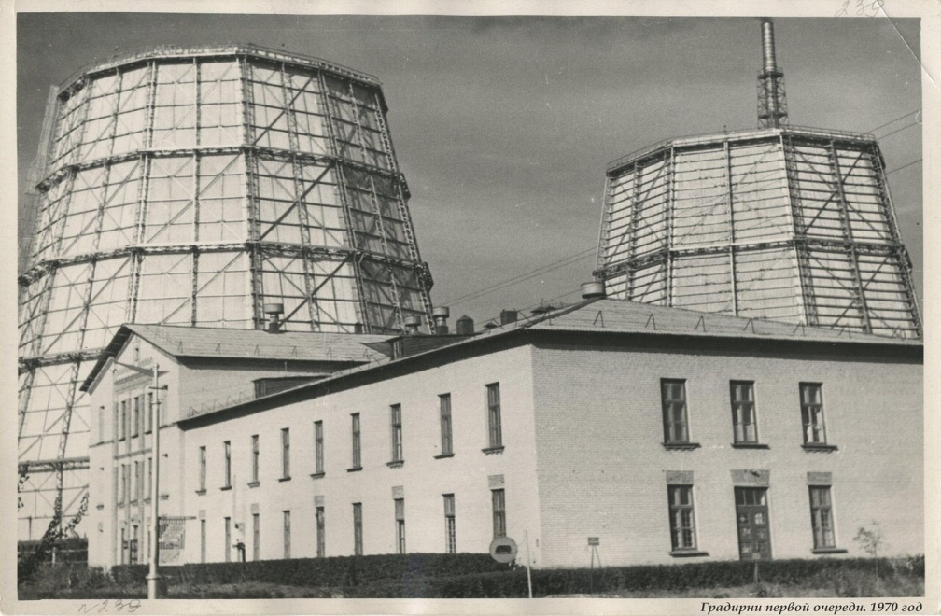
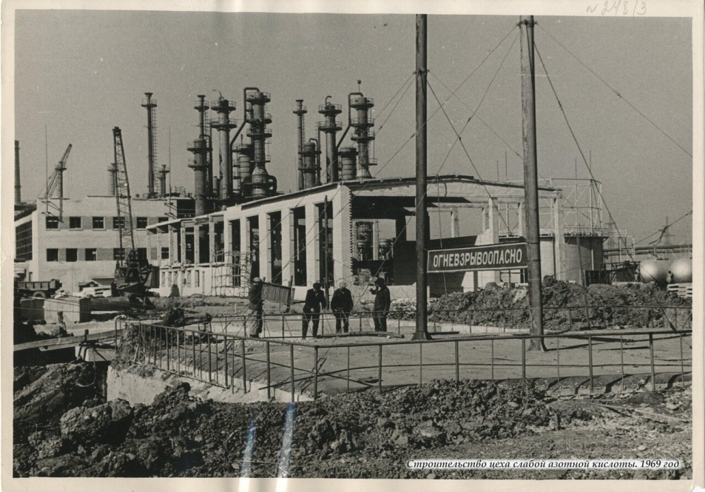
ОАО «Невинномыский Азот»
В 1962 году в Невинномысске построен азотно-туковый завод, в 1963 году он преобразован в химический комбинат, в 1975 – в Невинномысское производственное объединение «Азот», на основе которого в 1992 году организовано ОАО «Невинномысский Азот». Он является одним из крупнейших в России и основным на Северном Кавказе производителем минеральных удобрений. Предприятие выпускает более 100 наименований товарной продукции, соответствующей мировым стандартам. Невинномысский «Азот» представляет свою продукцию на региональный и российский рынки, а также за рубежом.

Slide 6
В 1970-1990-е годы построено более 50 предприятий, созданы местная промышленность и деревообрабатывающая отрасль. Такие предприятия, как «АрЗиЛ», «Нептун», «Сигнал», «Ставропольполимер», заводы «Автоприцеп-КамАЗ», «Квант», Ставропольский завод поршневых колец не только стали флагманами промышленного комплекса края, но и сыграли заметную роль в экономике страны в целом.
С 1998 года начался неуклонный подъем всех отраслей промышленного комплекса края. К 2007 году индекс промышленного производства вырос вдвое. За последние годы наиболее динамично развиваются химическое и стекольное производство. В составе промышленного комплекса края около 150 крупных и средних организаций. Основными отраслями производства являются машиностроение, добыча нефти и газа, пищевая, легкая, химическая, электроэнергетическая промышленность, производство строительных материалов и мебели. Промышленность в целом является ведущей отраслью экономики Ставропольского края.

